Slide 1
Arthrose IV localisée du Genou: Traitement en un temps sous arthroscopie par microfractures et cellules souches mésenchymateuses activées (CSM)
1ère Partie: Pourquoi les CSM ?
Dr Michel Assor
Institut du Genou Arthrosport, Marseille
www.cellulesouches.org
SOFCOT 2013

Slide 2
Arthrose grade 4 localisée du Genou
Arthrose IV - défect ostéo-chondral : ne peut se régénérer seule
Traitement non résolu;
Impact social et économique ++
Elle doit être réparée, avec restauration de la mécanique du genou (ligament, ménisque, déformation axiale)
éviter la dégénérescence et la progression vers l’arthrose terminale
SOFCOT 2013

Slide 3
Limites des techniques actuelles de réparation régénération du cartilage dans les grades 4
Thérapies adjuvantes médicales:
Glucosamine et sulfate chondroïtine
Viscosupplémentation : AH ;
PRP (plasma riche plaquettes)
Chondroprotecteur, ; petit defect, grade 2-3
Thérapie chirurgicale
Microfractures et abrasion arthroplastie
Greffe ostéochondrale
Greffe ostéochondrale autologue ou mosaïcplastie
Implantation de chondrocytes autologues (ACI) :
Ostéotomie de réaxation pour défect grade 4: dégradation à < my 2 ans
Nécessité d’une meilleure technique de réparation causant moins de morbidité
SOFCOT 2013

Slide 4
Techniques réparation cartilage | Micro-fractures | Greffe ostéo-chondrale mosaïcplastie | Implantation Chondrocytes Autologues | Technique Proposée: CSM
TAILLE DEFECT | Toute taille pas de kiss lesion | Jusqu’à 2 cm² pas de kiss lesion | Jusqu’à 4 cm², traumatique, pas de kiss lesion | Large surface, kiss lesion ++
TAUX DE SUCCES à 2 ANS | Jusqu’à 70% dans défects petits et circonscrits, fibrocartilage, Résultats médiocres | Jusqu’à 70% dans petits défects Résultats médiocres | Jusqu’à 80%, mais résultats non satisfaisants, pas de différence avec microfractures | Semble le plus prometteur, basé sur données animales et résultats cliniques préliminaires
CHIRURGIE REQUISE | Une seule procédure | Une seule procédure | Deux procédures | Une seule procédure
TYPE DE CHIRURGIE | Arthroscopie | Arthrotomie arthroscopie | Arthrotomie | Arthroscopie
REHABILITATION | Appui à 4 semaines post operatoire | Appui partiel immédiat | Appui à 3 mois post operatoire | Appui partiel immédiat

Slide 5
Arthrose latéralisée du genou grade 4 et patients actifs ‘jeune’
Population particulière 'zone frontière' adultes actifs encore jeunes : 34 - 62 ans (au-delà?) bonne performance physique sportifs Antécédents intervention LCA et ménisque Déformation axiale de 5° à 10°-13°
Handicap fonctionnel et sportif
Population : difficile à traiter,,
Traitement inefficace: médical, arthroscopie, ostéotomie
Indications classique de prothèse unicompartimentale PUC
Refus prothèse, prématurée
Peut-on envisager d'éviter la PUC pour cette population ’frontière’ ?
Technique: Ovt +Arthroscopie + Csm
Même principe si rupture du LCA, reconstruction LCA et Csm, indiquée aussi jusqu’à 62-65ans si bonne performance physique
SOFCOT 2013

Slide 6
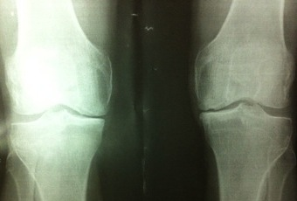
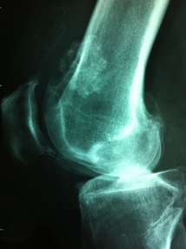
Arthrose latéralisée du genou grade 4 exemples
Mr Ren. 58 ans, varus 8°, sportif et handicap majeur
1er cas de la série: OVT et arthroscopie Csm
Mr Bas. 62 ans, Varus bilatéral 7° et arthrose
Médiale 4, marin-pompier et club jogging
SOFCOT 2013

Slide 7
Arthrose latéralisée du genou grade 4 exemples
Mme Rig. 46 ans, LCA et méniscectomie partielle interne, prof de gym
AFTI localisée grade 4
SOFCOT 2013

Slide 8
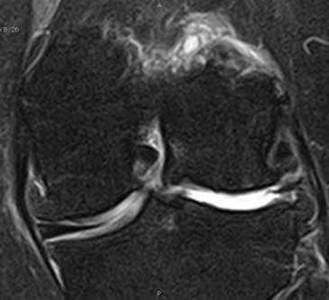
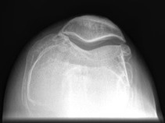
Arthrose latéralisée du genou grade 4 exemples
Mlle Tho. 34 ans, méniscectomie
partielle externe, AFText localisée
grade 4 et valgus.
SOFCOT 2013

Slide 9
Arthrose latéralisée du genou grade 4 exemples
Mme Ri. 59 ans, AFTI majeure et varus 8°
Handicap permanent
Mr Bar. 46 ans, prof de judo varus 9°
SOFCOT 2013

Slide 10
Arthrose latéralisée du genou grade 4 exemples
Mr Cor. 63 ans, varus 9°, AFTI grade 4, flessum handicap sévère, bonne
Performance physique globale
SOFCOT 2013

Slide 11
Arthrose latéralisée grade 4 du genou
Ostéotomie de réaxation du genou : bons résultats à long terme dans les chondropathies de grade 2, < à 7 ans dans les grades 3.
Dans les grades 4, échec des ostéotomies isolées: avec poursuite de la dégradation chondrale à 2 ans en my dans la littérature.
SOFCOT 2013

Slide 12
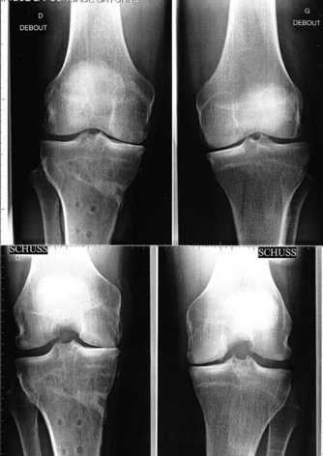
Arthrose latéralisée grade 4 du genou Echecs des ostéotomies isolées
All., 43 ans, OVT et LCA
Échec à 2 ans
Riv. 51 ans, antécédent méniscectomie;
OVT droite, sans arthroscopie et gestes sur les défects: échec à 1 ans
SOFCOT 2013

Slide 13
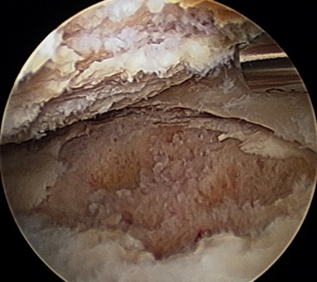
Arthrose latéralisée grade 4 du genou Echecs des ostéotomies isolées
Arthroscopie + microforages + CSM
Vie. 58 ans, OVT et LCA
Échec; aggravation AFTI 4
SOFCOT 2013

Slide 14
Arthrose latéralisée grade 4 du genou les PUC
Durée de vie limitée
Problème fréquent de malposition rotatoire des implants
SOFCOT 2013

Slide 15
Arthrose grade 4 Genou Thérapie Cellulaire par cellules souches mésenchymateuses Technique récente de réparation du cartilage (1)
Peu de données cliniques sur traitement des défects ostéochondraux par CSM,
mais plusieurs études animales : CSM augmente la régénération cartilage. Wakitani, Fortier (cheval, CSM > microfractures, 2010)
Quelques essais cliniques avec modalités techniques variables: USA, Nejadnick 2010: CSM et ACI similaires; Corée (Saw); Italie (Gobbi, Budda); Belgique (Scipioni); France (Assor, Marseille; Adipoa,Montpellier)
La plupart des études:
--- CSM non activées (pas de facteurs de croissance);
--- ou étendues en culture : procédures chirurgicales en deux temps, risque contamination et transformation maligne en cas d'altérations génétique, méthodes coûteuses, régulations administratives.
SOFCOT 2013

Slide 16
Arthrose Genou et CSM Réparation du cartilage par thérapie cellulaire (2)
Concentration approximative moyenne de 100 CSM sur 1x10⁶ cellules de moelle osseuse (MO) : isolée par centrifugation avec un gradient Ficoll, puis extension en culture.
Des séparateurs cellulaires permettent d’isoler en un seul temps opératoire, les CSM et progéniteurs en grande quantité à partir de la moelle osseuse aspirée (ou du tissu graisseux);
BMAC Harvest: 60cc de MO (4,5x10⁶ cellules mononucléées/ml) produisent 10cc avec 19x10⁶de cellules mononucléées/ml ; CSM: 0,01 à 0,001% des cellules mononucléées ; 3040 CFU/cm³
SOFCOT 2013

Slide 17
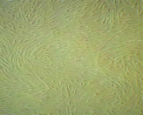
Arthrose Genou et Thérapie Cellulaire: les cellules souches mésenchymateuses
Les CSM sont des cellules adhérentes au plastique et d’apparence fibroblastique en culture; Capables de générer in vitro des CFU-f (unités formant des colonies de type fibroblastiques
Phénotypes CD73+, CD90+, CD105+ (…) / CD34-, CD45 ; Origines : MO, T. Adipeux (500 fois plus), …
Capables de : se renouveler ; se différencier; Multipotentes: produisent les tissus d’un feuillet : capables de donner cellules os, cartilage, adipeux(mésoderme)
Plasticité : différenciation des CSM en chondrocyte ou en ostéoblaste dans un environnement cartilagineux ou osseux ; effet trophique: mobilisation et homing au site lésé, sécrétion facteurs bioactifs;
Réparation / Régénération tissulaire: Stimuler les cellules présentes ; Apport de nouvelles cellules; facteurs stimulants pour la différenciation, car les CSM seules sont quiescentes +++
SOFCOT 2013

Slide 18
Arthrose Genou et Thérapie Cellulaire: Ingéniérie tissulaire
3 composants sont indispensables | … pour la régénération tissulaire
Les CSM Facteurs de croissance (Bone Morphometric Protein BMP) : demineralized bone matrix DBM Le scaffold Cette procédure à 3 composants et en 1 temps opératoire … | différenciation des CSM en chondrocyte ou en ostéoblaste dans un défect chondral ou osseux L’activation des CSM permet d’éviter l’expansion en culture ++ Vecteur biomatériel: matrice 3D à rôle de transport des CSM Efficace dans la création du cartilage hyalin lors des expérimentations précliniques animales
SOFCOT 2013

Slide 19
Arthrose et Thérapie Cellulaire: Expérience préclinique sur l’animal (1)
Réparation de cartilage par CSM et DBM
Rats et chèvres (Slavin, Assor)
S Slavin. Stem Cells, 2003;21:588-597
SOFCOT 2013

Slide 20
Arthrose et Thérapie Cellulaire: expérience préclinique sur l’animal (2)
Défect ostéochondral d’un genou de rat
Reconstruction du complexe ostéochondral 1 mois après traitement par CSM et BMP (os déminéralisé)
Pas de régénération avec CSM seules
SOFCOT 2013

Slide 21
Arthrose genou et thérapie cellulaire: Essai clinique de recherche biomédicale
A partir du modèle animal pré-clinique, une demande d’essai clinique a été déposée
Titre: Utilisation de cellules souches mésenchymateuses de moelle osseuse autologue stimulées par une matrice osseuse déminéralisée, sur scaffold résorbable, pour cicatriser un défect du cartilage articulaire et l’arthrose du genou
En 1 temps sans culture, sous arthroscopie avec microfractures, CSM activées
Promoteur : Dr Michel Assor, Institut du genou, Marseille, France
Collaborateur : Prof Slavin, International Center for Cell Therapy & Cancer Immunotherapy, Tel Aviv, Israel
Autorisation de l’autorité compétente, ANSM (ex.AFSSAPS) du 16/02/2010, réf : B91251-10
Autorisation du Comité de Protection des Personnes : CPP sud-est IV du 8 juin 2010, Réf. : 10/033
50 patients Clinique Vert Coteau Marseille (Fr)
Début de l’essai clinique: 17/07/2010
Publication 2è-3è trimestre 2014: 50 patients à 2 ans minimum de recul (2 à 4 ans).
SOFCOT 2013

